Slide 1

Роль и место астрономии в системе естественнонаучных знаний
Чаругин В.М. – доктор физ.-мат. наук, профессор астрофизики
2017

Slide 2
Школьный курс астрономии призван способствовать формированию современной естественнонаучной картины мира, раскрывать развитие представлений о строении Вселенной как о длительном и сложном пути познания человечеством окружающей природы и своего места в ней.

Slide 3
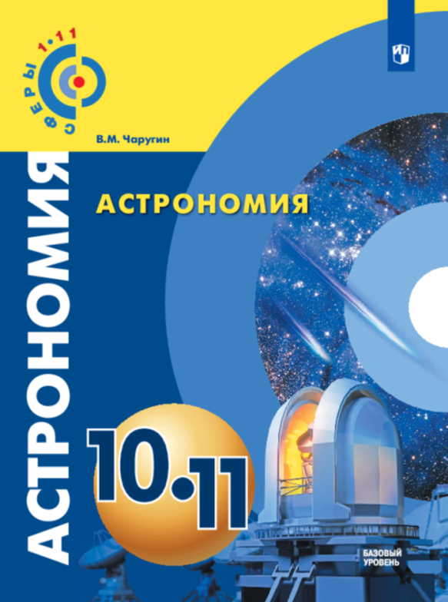


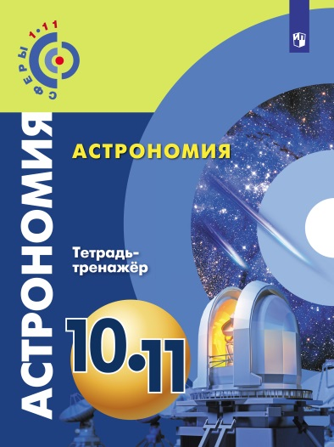
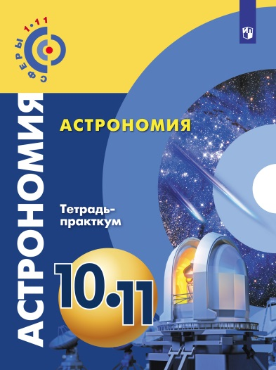



УМК по астрономии В.М. Чаругина
Чаругин В.М. Астрономия
10-11 классы (базовый уровень)
Состав УМК:
Учебное пособие + ЭФУ
Рабочие программы
Поурочные методические рекомендации
Тетрадь-тренажёр
Тетрадь-практикум
Тетрадь-экзаменатор
Notes:
Ясно, чтобы правильно понять современное естествознание, необходимо изучать астрономию, пронизывающую и лежащую в его основах. Многие специалисты считают, что вообще преподавание естествознания надо построить на основе его астрономических корней. По-видимому, такой подход позволит не только повысить качество естественно научного образования, но и решить проблему потери интереса учащихся к изучению естественных наук.
В настоящее время возвращается классическая традиция введения отдельного предмета астрономии в программу обучения основной школы.
В предлагаемом учебнике «Астрономия» представлено оптимальное содержание курса астрономии, которое необходимо молодым людям, будущим активным членам общества, вступающим во взрослую жизнь после окончания среднего учебного заведения.
Ученики смогут найти описание сложных астрономических явлений и найти подходы решения современных астрономических проблем на базе знакомых школьникам физических законов. Смогут проследить за развитием представлений об окружающем мире, той драме идей, которые привели к современным представлениям о строении Вселенной и месте человека в ней. В курсе уделяется внимание современным достижениям и открытиям в астрономии.
Что касается содержания курса, то наряду с традиционными задачами, которые решала астрономия веками: служба времени, календарь, ориентация среди звёзд и на местности, а также мировоззренческими проблемами, которые стояли перед человечеством: строение Вселенной и место человека в ней, большое внимание уделяется новым, недавним открытиям современной астрономии. В первую очередь это относится к открытию ускоренного расширения Вселенной, открытию большого числа экзопланет, поиску и связи с внеземными цивилизациями. Особо обращается внимание на новые не традиционные методы исследования Вселенной с помощью гравитационно-волновых и нейтринных телескопов.

Slide 4
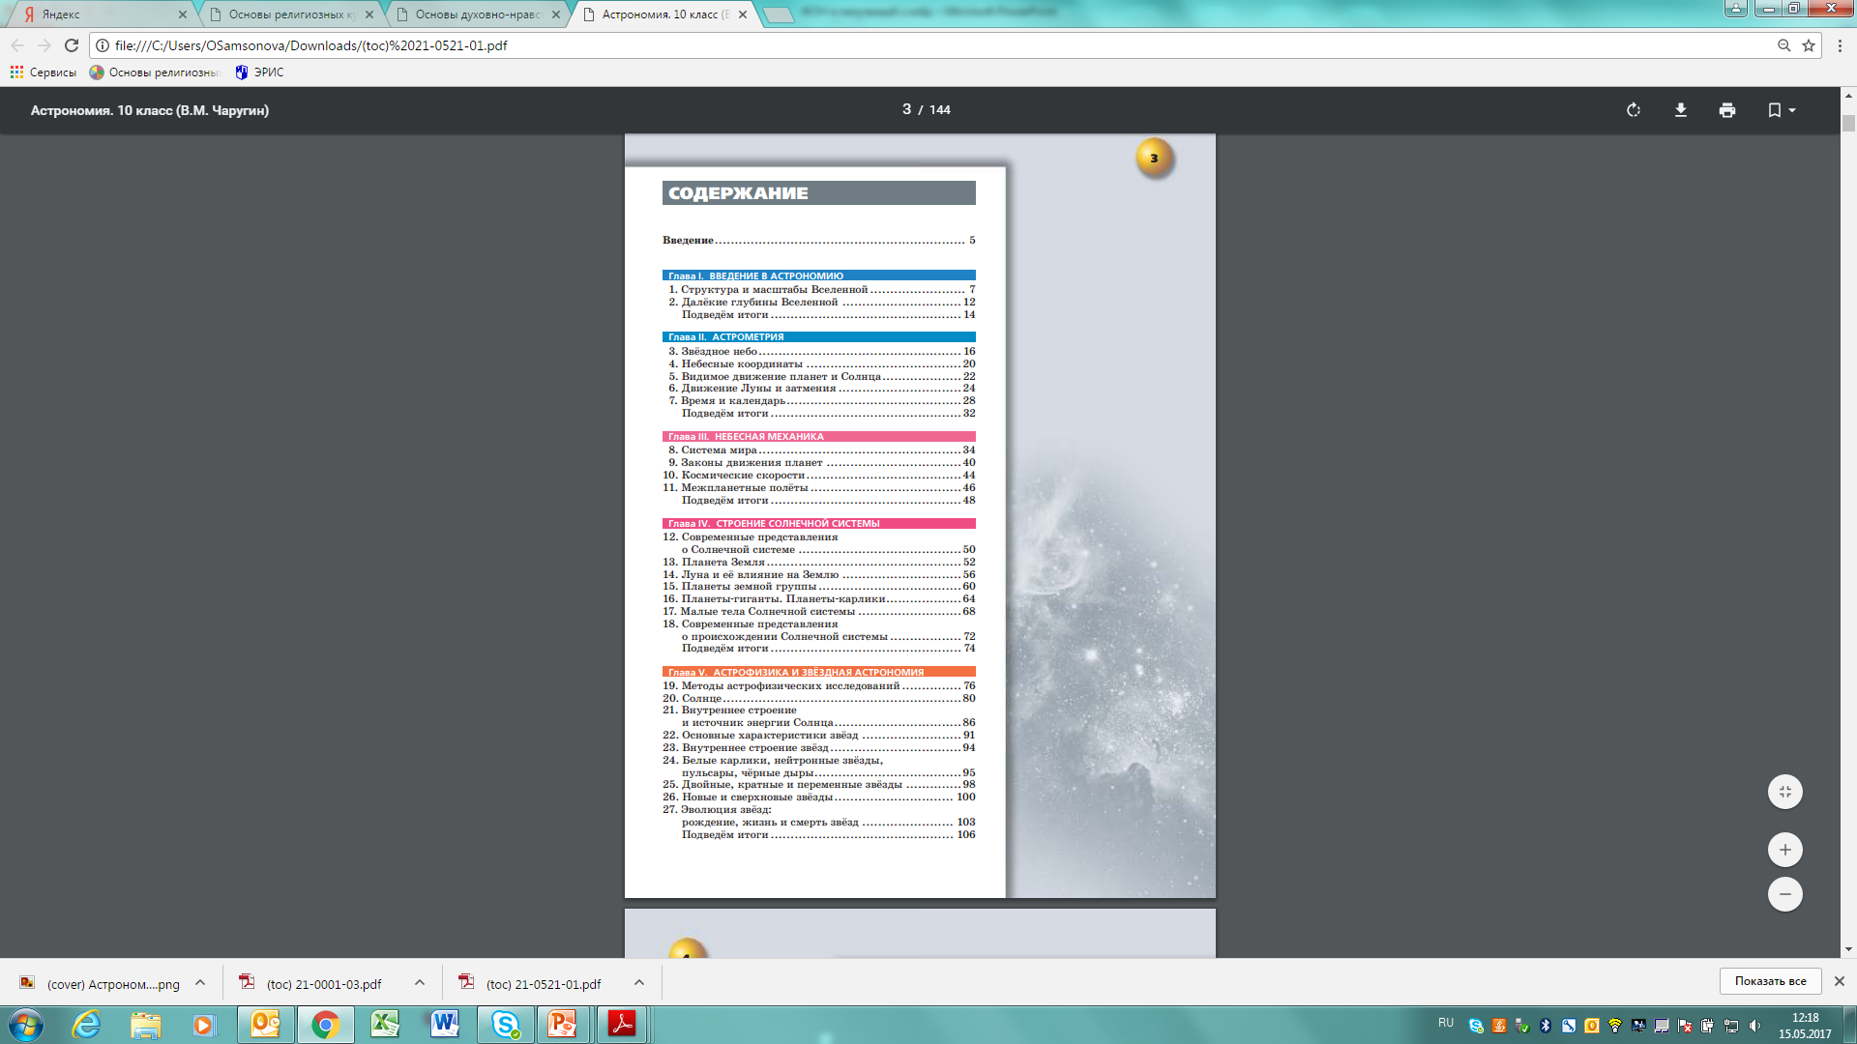
УМК по астрономии В.М. Чаругина
Курс ориентирован на новые методы исследования Вселенной с помощью гравитационно-волновых и нейтринных телескопов
Ученики смогут найти описание сложных астрономических явлений и подходы к решению современных астрономических проблем на базе знакомых школьникам физических законов
Особое внимание уделяется современным достижениям и открытиям в области астрономии
В первую очередь это относится к открытию ускоренного расширения Вселенной и большого числа экзопланет, поиску и связям с внеземными цивилизациями

Slide 5
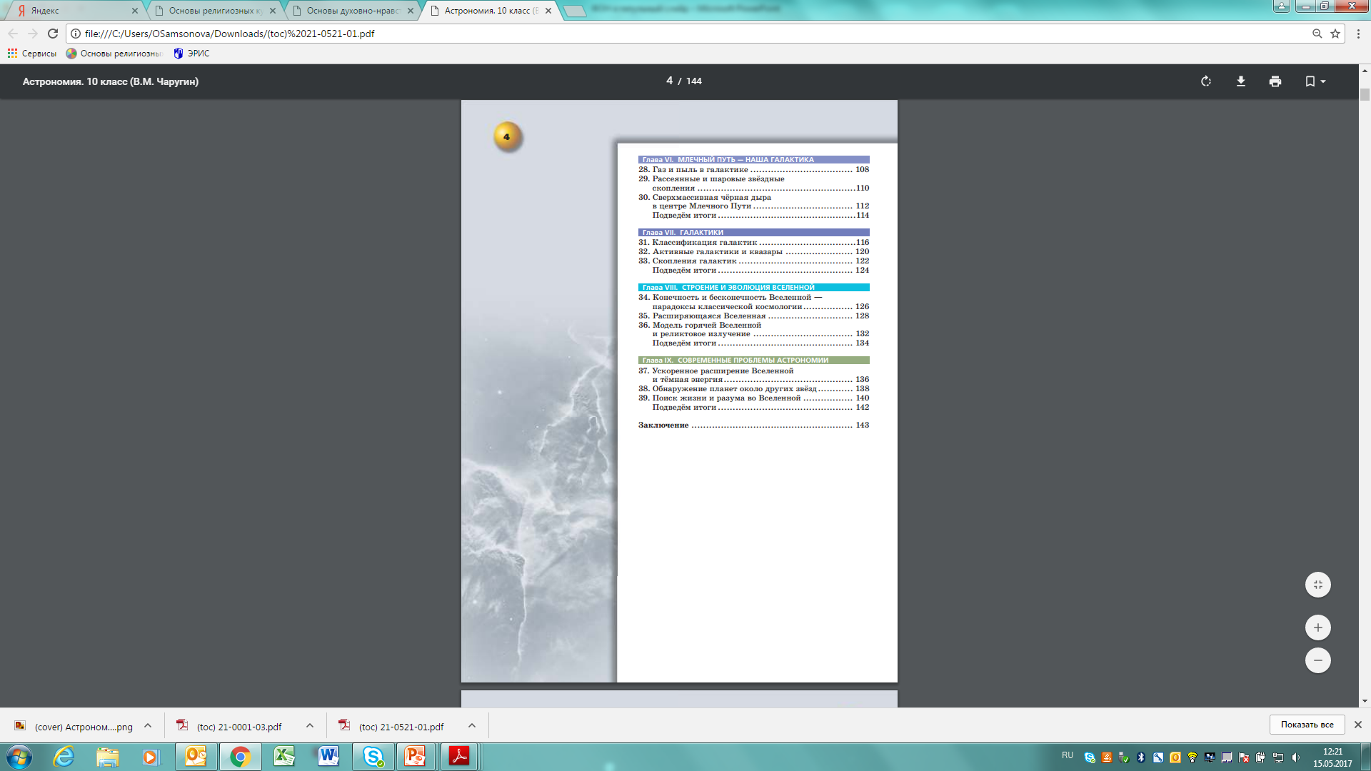
УМК по астрономии В.М. Чаругина
Курс ориентирован на новые методы исследования Вселенной с помощью гравитационно-волновых и нейтринных телескопов.
Ученики смогут найти описание сложных астрономических явлений и подходы к решению современных астрономических проблем на базе знакомых школьникам физических законов.
Особое внимание уделяется современным достижениям и открытиям в области астрономии.
В первую очередь это относится к открытию ускоренного расширения Вселенной и большого числа экзопланет, поиску и связям с внеземными цивилизациями

Slide 6
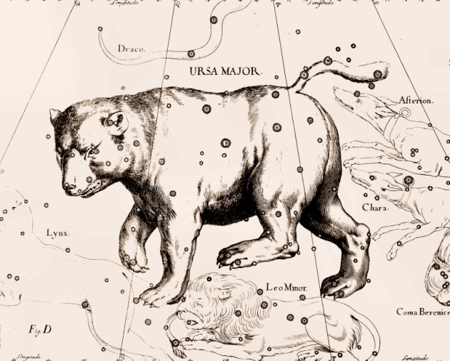
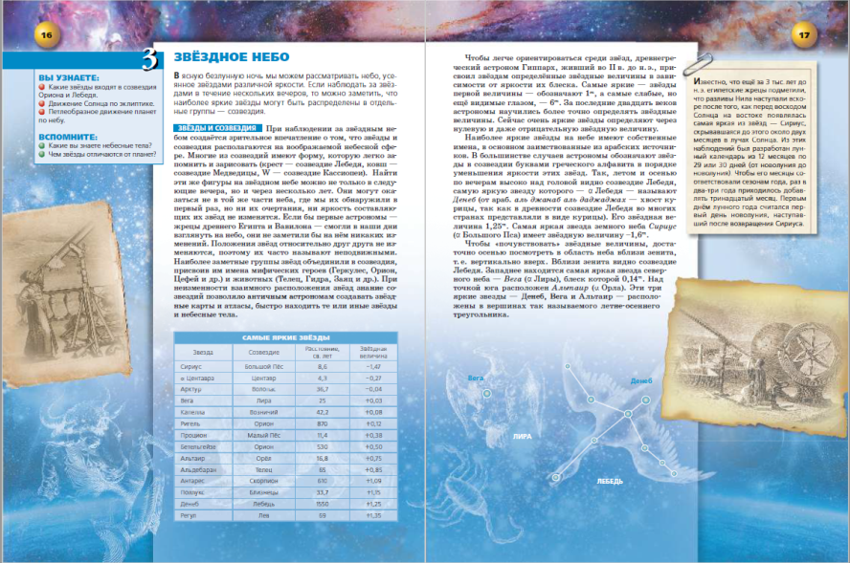
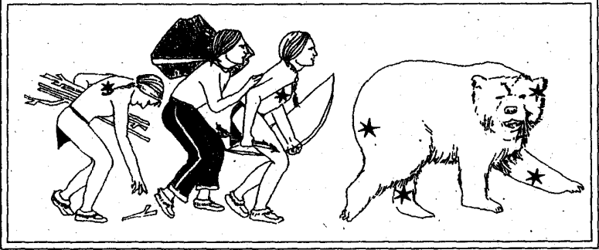
Разделение неба на созвездия (10000 лет до н.э. – Большая медведица Сибирь, Аляска, Берингов пролив медвежий стиль).
Созвездие Большой Медведицы
В индейском эпосе семь звёзд Ковша Большой Медведицы изображают не только саму медведицу, но и крадущихся за ней охотников

Slide 7
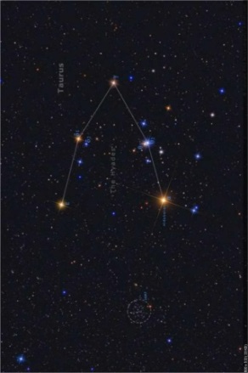
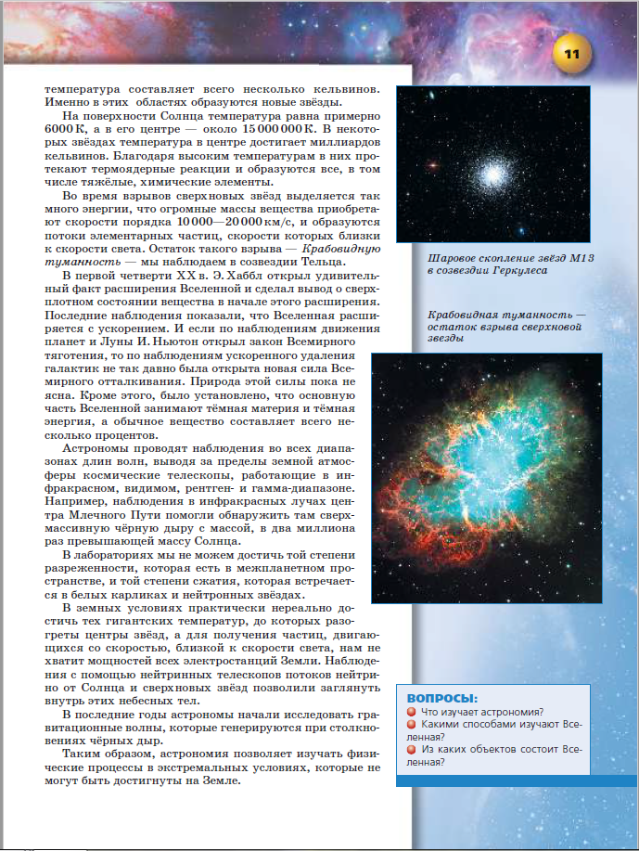
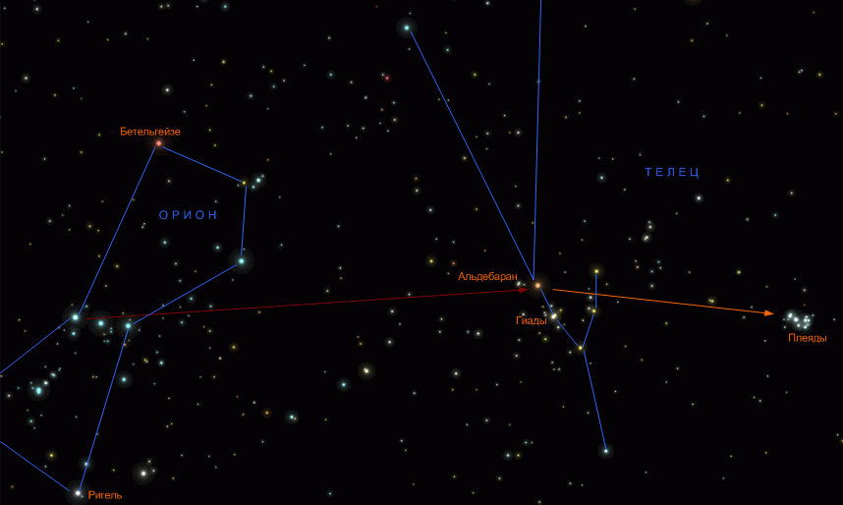
Связь с алфавитами индоевропейской группы языков
Обобщение опыта использования геометрических схем на небосводе и живописных образов земных предметов привело к появлению письменности и искусства счета. Например, схематическое изображение созвездия Тельца (послужило прообразом звука "А" в языках племен индоевропейской группы.
Похоже
на букву А

Notes:
Символ "0" ноль, который ввели древние индийцы в 3-м тысячелетие до н. э. символизировал замкнутый путь всех предметов во Вселенной, подобно тому, как замкнутые видимые пути небесных светил. Согласно мифологии индийцев, все предметы рождаются из вечной пустоты и исчезают в ней. Вселенная— это, проявленная пустота. Ноль означает пустоту — начало и конец Вселенной. В записи десятичных дробей, открытых древними индийцами символ "0" использовался для обозначения пустого десятичного разряда.

Slide 8
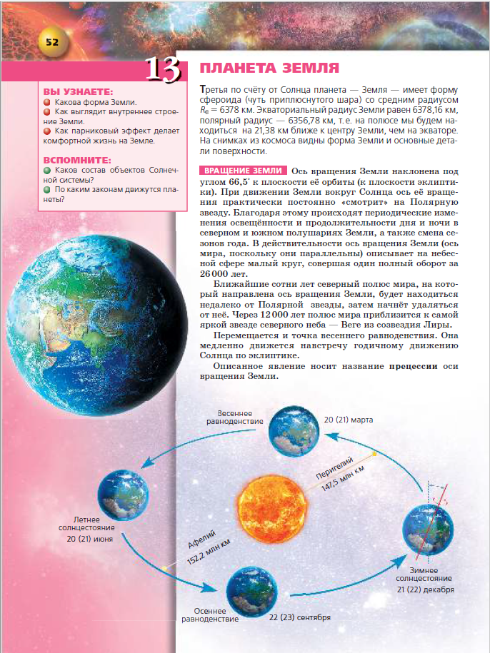
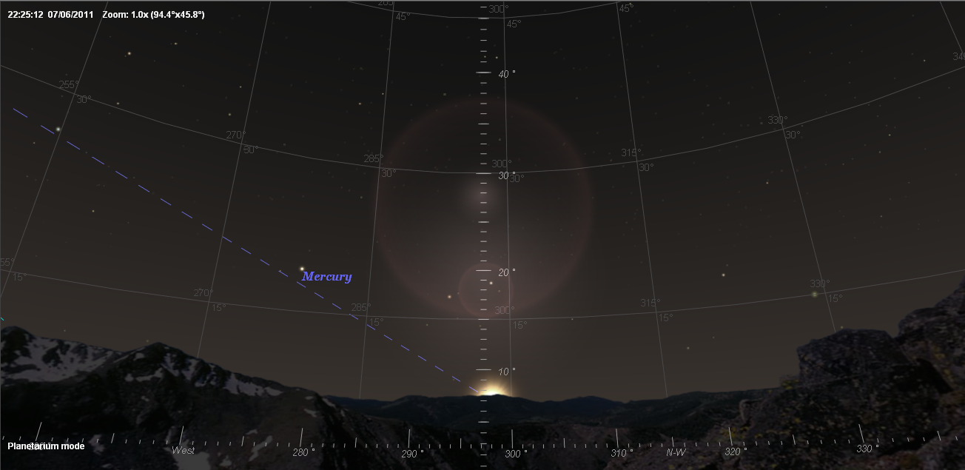
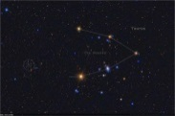
Восход Солнца в день весеннего равноденствия около 3000 лет до н.э.

Slide 9
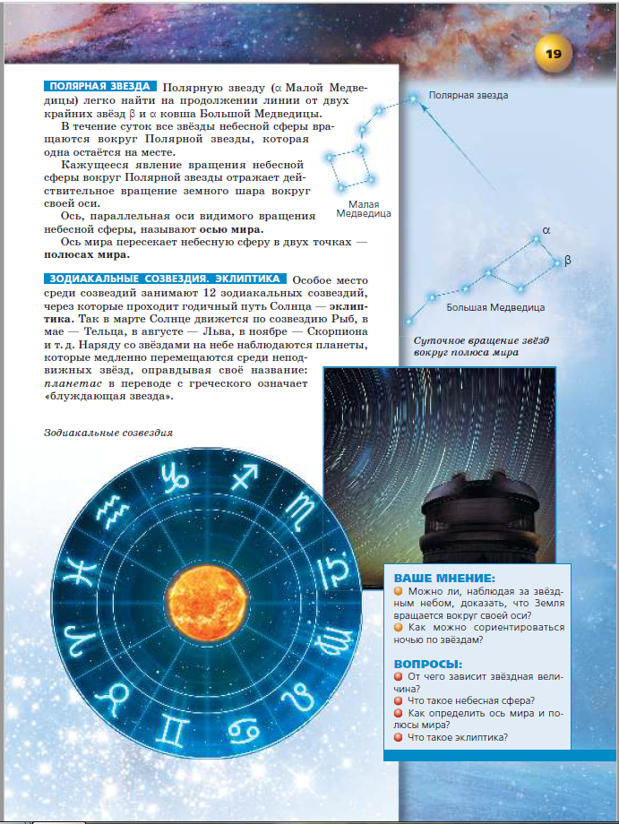
Движение солнца через зодиакальные созвездия

Slide 10
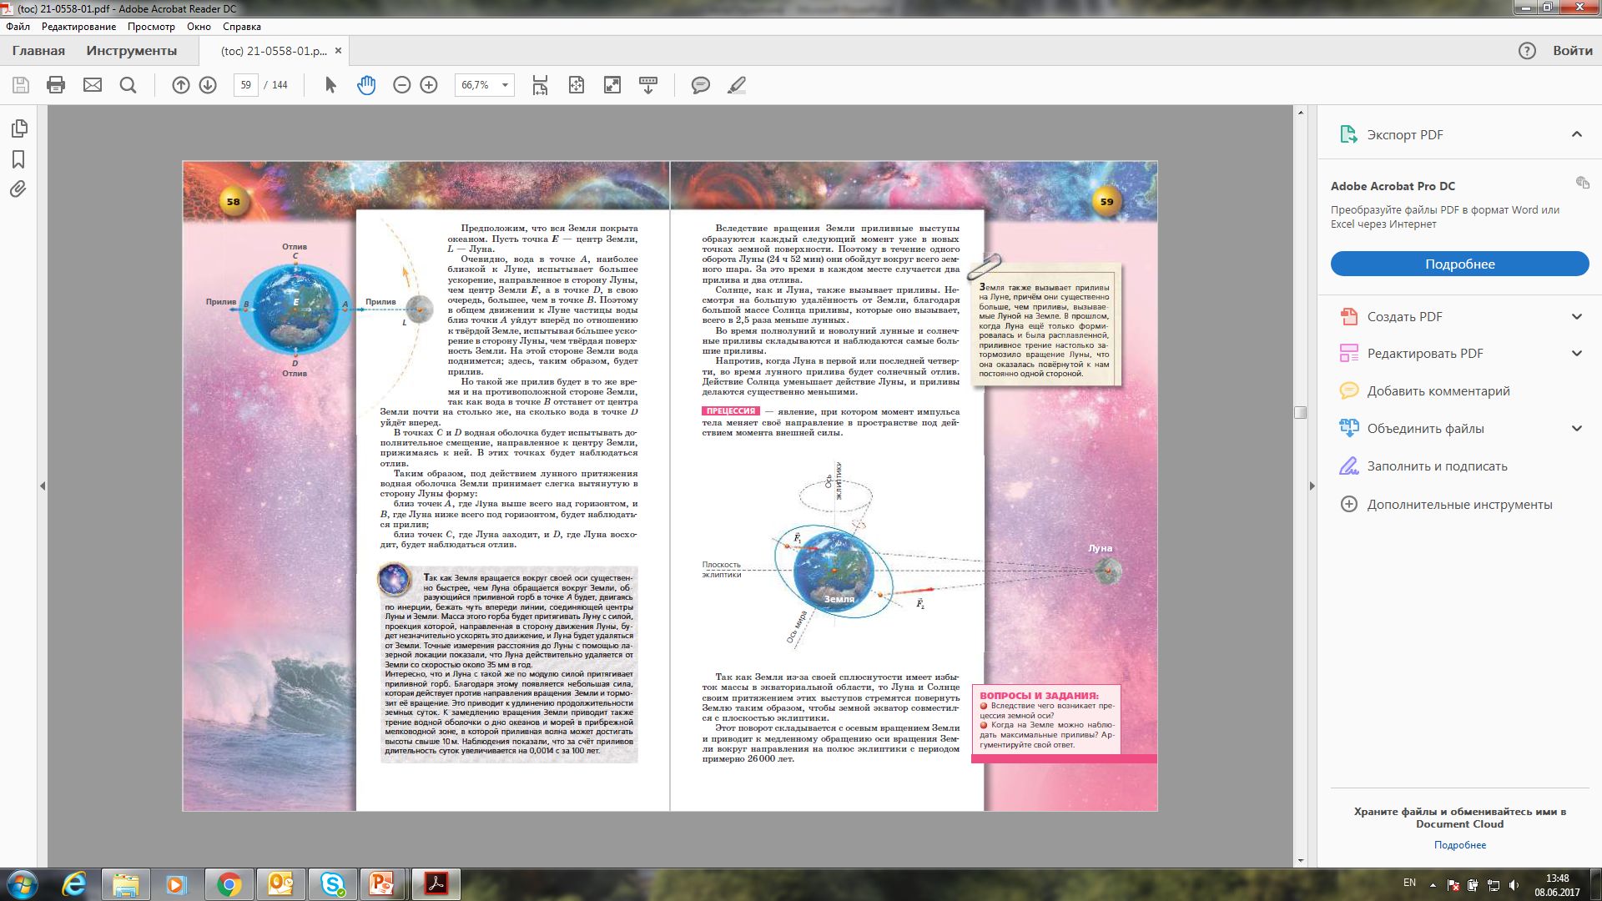
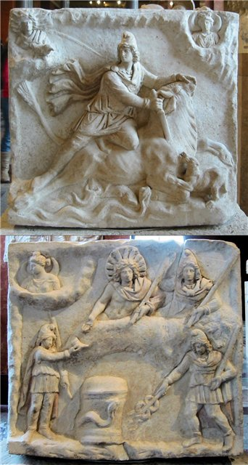
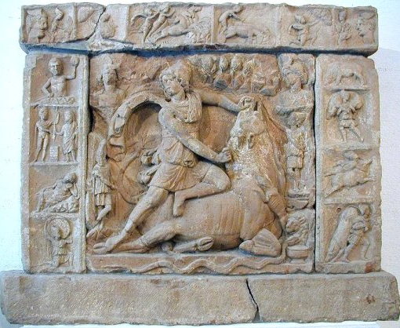
Открытие прецессии
Возникновение новой религии Митраизм (таутохомия)
(2 век до н.э. – 5 век н.э.)

Slide 11
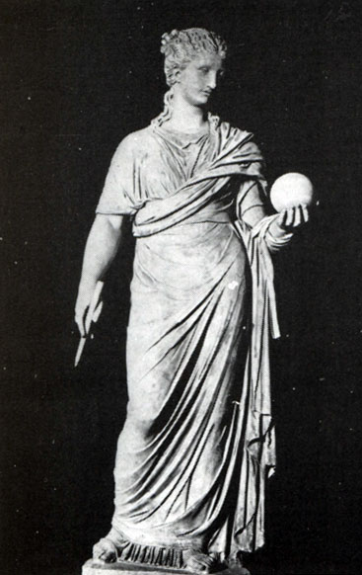
Элитарность астрономии (среди жрецов, высших слоёв общества)
Во всех древних философских школах астрономия занимала ведущее место. Так как астрономия не затрагивала непосредственно условия жизни и деятельности человека, то ее потребность возникала на более высоком уровне умственного и духовного развития человека. Неудивительно, что в древней Греции астрономия имела свою богиню (музу Уранию).
Элитарность астрономии (среди жрецов, высших слоёв общества)
Во всех древних философских школах астрономия занимала ведущее место. Так как астрономия не затрагивала непосредственно условия жизни и деятельности человека, то ее потребность возникала на более высоком уровне умственного и духовного развития человека. Неудивительно, что в древней Греции астрономия имела свою богиню (музу Уранию).
Муза Урания
Большинство древнегреческих мыслителей участвовало в создании гражданских кодексов полисов. Замечательно, что в каждом кодексе есть основной принцип гармонии: равенство граждан перед законом. Только этот принцип, по мысли философов, позволил бы достичь такого совершенства общественных отношений, которое было бы подобно совершенству звездного неба

Slide 12
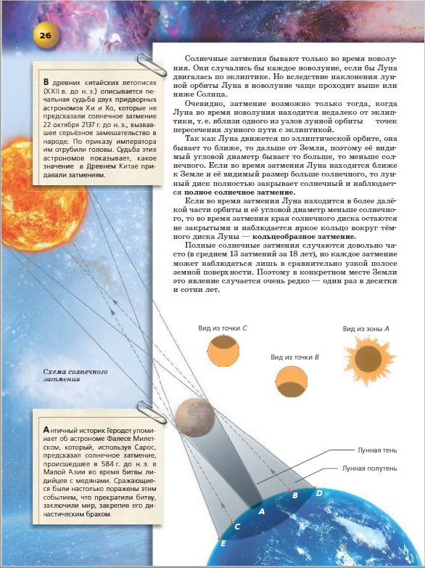
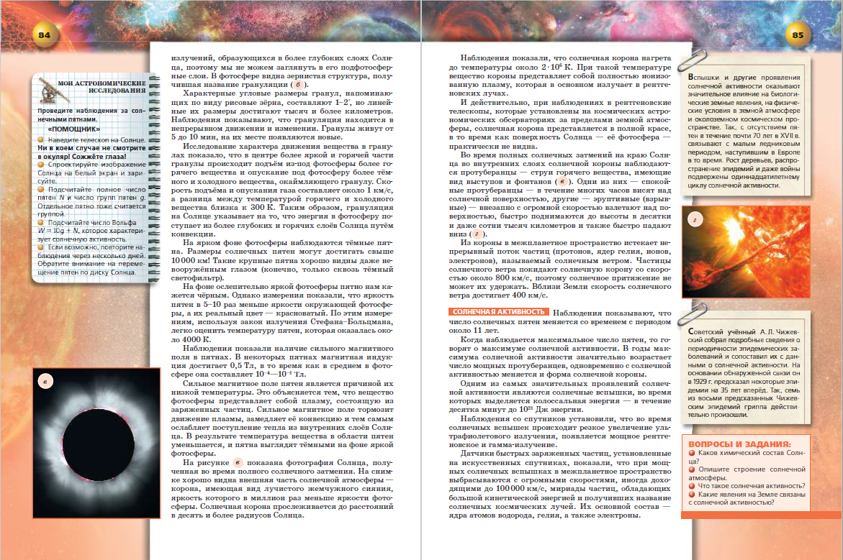
Солнечное затмение
Схема солнечного затмения
Notes:
22 октября 2137 г до н.э. астрономы Хи и Хо прозевали в 7 ч 31 м частное затмение Солнца и за это их казнили.
28 мая 586 г – первое предсказание полного солнечного затмения Фалеса из Милета

Slide 13
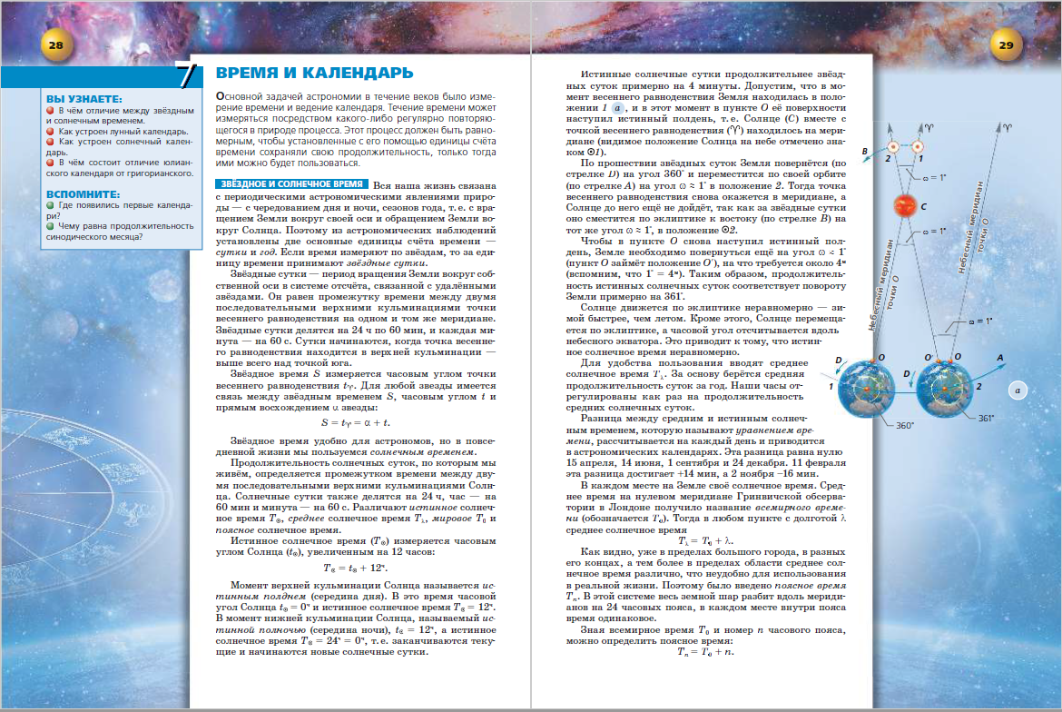
Время
Notes:
Связь восходов и заходов звёзд и созвездий с явлениями на Земле (Сириус - разлив Нила и собачья звезда – Каникула).

Slide 14
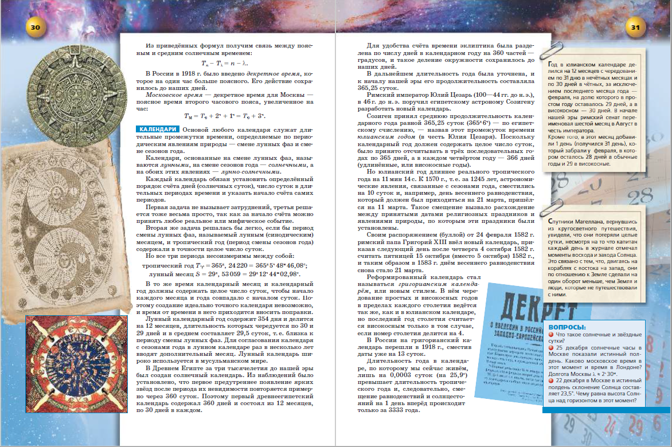
Календари
Notes:
Зодиакальные созвездия III тыс. лет до н.э. Египет - год 360 дней – окружность 360°, год 365 дней (первый календарь) и год 365,25 суток (Великий период 1460 лет).
Они считали, что Солнце делает за год 360 шагов по кругу и каждый шаг равен двум видимым угловым диаметрам светила. Солнечный шаг стал прообразом градусной меры: слово "градус" на латинском языке означает "шаг". Считается, что Солнце "шагает" равномерно и, рассчитывая, эфемериды Солнца, шумерские жрецы открыли арифметическую прогрессию и правило пропорции. Понятие относительности движения появилось тоже в этих расчетах, т.к. жрецам пришлось ввести два перемещения Солнца. Одно — суточное — относительно Земли, второе — годичное — относительно звездного неба.

Slide 15
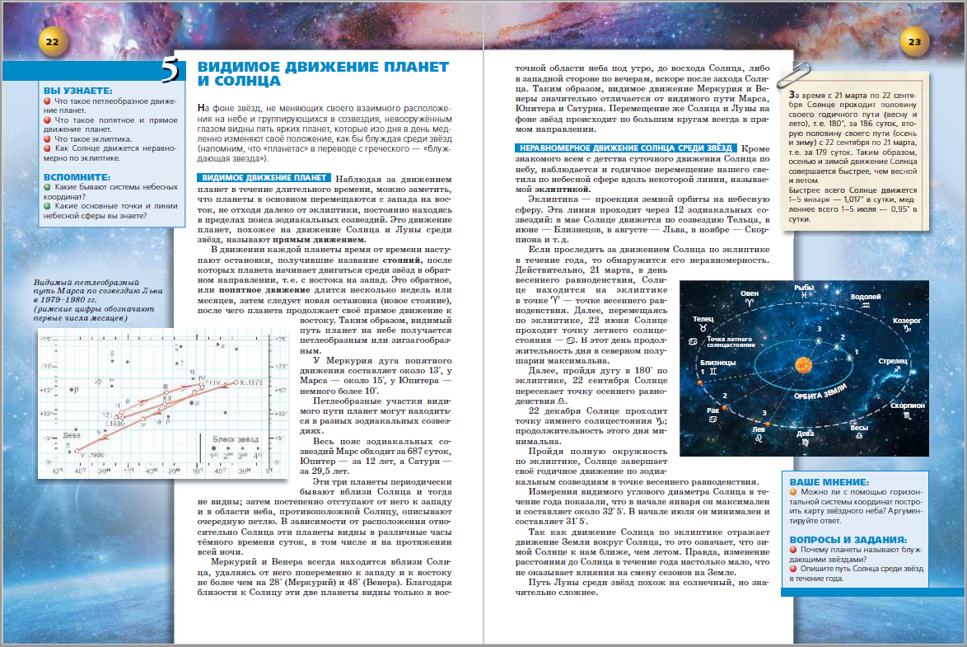
Движение планет
Движения планет и циклы китайского календаря. (Создан в III тысячелетии до н.э.)
60-ти летний цикл календаря – период, через который Юпитер и Сатурн соединяются в одном и том же зодиакальном созвездии.

Slide 16
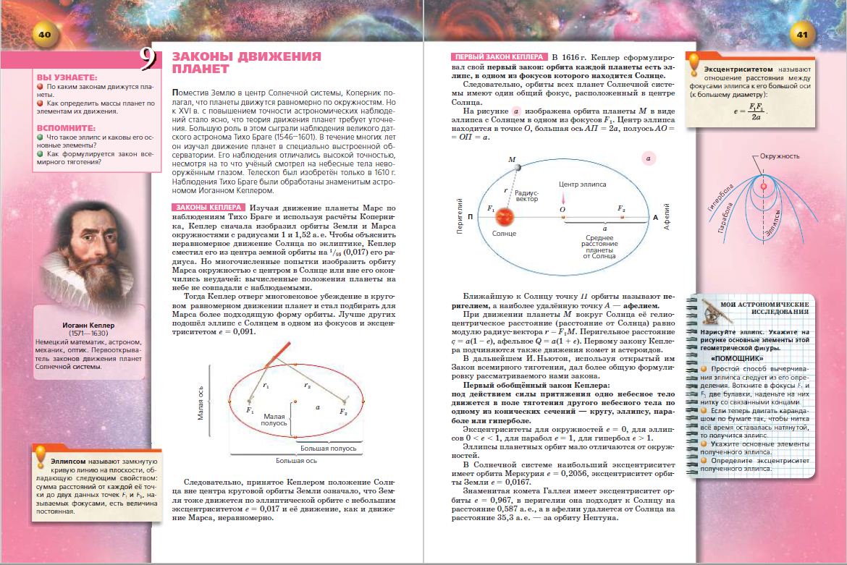
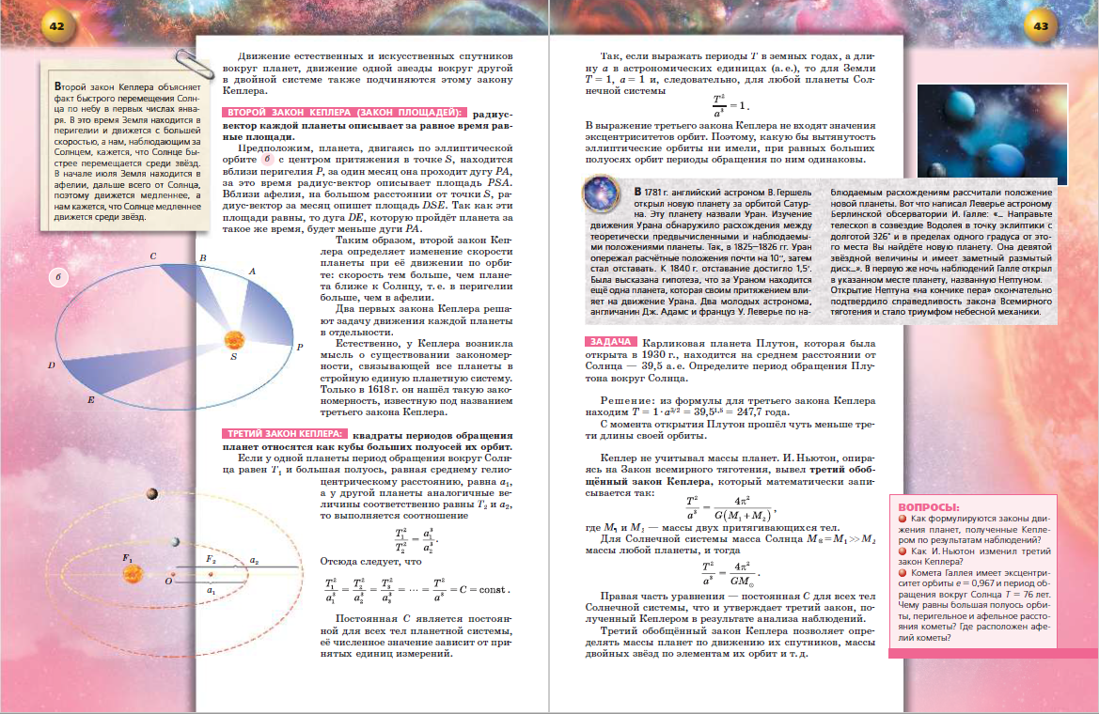
Развитие теории и наблюдений за движением Солнца и планет

Slide 17
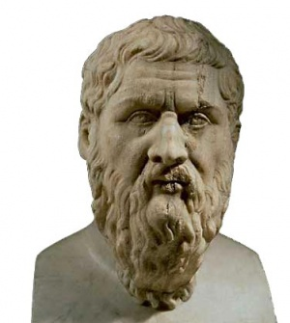
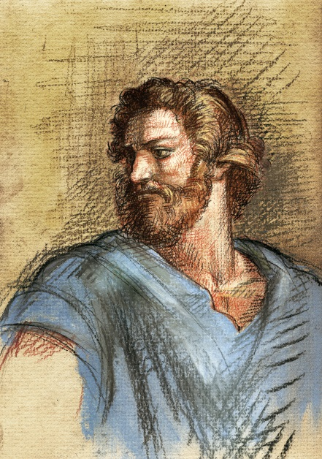
Астрономия в системе образования античного мира
Платон: «Астрономия побуждает смотреть ввысь и ведёт от нашего мира к другим мирам» (Платон «Государство» 427-347 до н.э.)
Платон
Аристотель
Аристотель: «Семь свободных искусств – основа воспитания, которое надлежит давать не для практической пользы, но потому, что оно достойно свободнорождённого человека и само по себе прекрасно» (Аристотель «Политика»., 384-322 до н.э.)
Notes:
В эпоху античности астрономия была одной из самых популярных наук. В среде образованных людей обсуждались модели космоса и философские принципы устройства Вселенной. На площадях греческих городов устанавливались солнечные часы, имевшие также и художественную ценность. По приказу Александра Македонского придворный поэт Арат написал поэму "Явления" о созвездиях и планетах III в. до н. э.
Астрономия перестала быть таинственной наукой жрецов, ее изучают все, кто учился в академиях Платона и Аристотеля. В результате изменилось мировоззрение греков: сфера деятельности богов была отодвинута далеко от Земли. Согласно Аристотелю, существует " подлунный мир", который следует объяснять физическими причинами, и есть совершенный мир - космос, где царит гармония и обитают боги. Причем наблюдаемые планеты уже не символизировали богов.

Slide 18
Астрономия в средние века
Мировоззренческая роль астрономии и необходимость её изучения (монастыри и первые университеты – астрономия один из обязательных предметов).
Карл Великий в 782 г. создал придворное общество ученых монахов - знатоков сочинений древних авторов. По инициативе этого общества при монастырях открыли школы, в которых обязательными предметами были арифметика, латинский язык и астрономия .
В XIV в. астрономию включили в число предметов факультета свободных искусств университетов. Этот факультет был обязательным во всех университетах. Этот факультет был, предварительным, так как подготавливал к обучению на основных факультетах (богословском, юридическом, медицинском).
Изучение семи свободных искусств проводились в два цикла, которые назывались тривиум и квадривиум. В тривиуме изучались грамматика, риторика и диалектика. В следующем квадривиуме – арифметика, геометрия, астрономия и музыка.

Slide 19
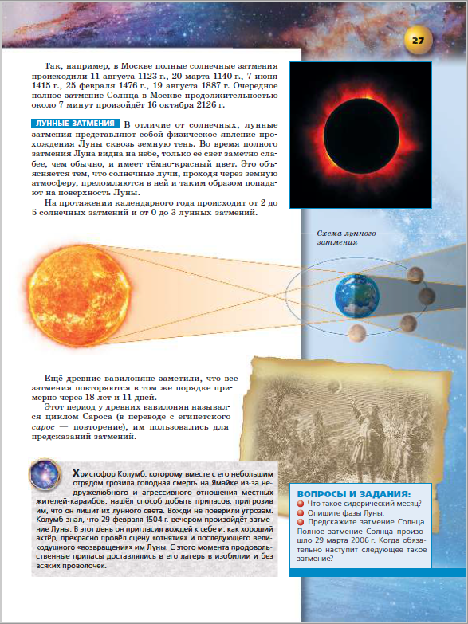
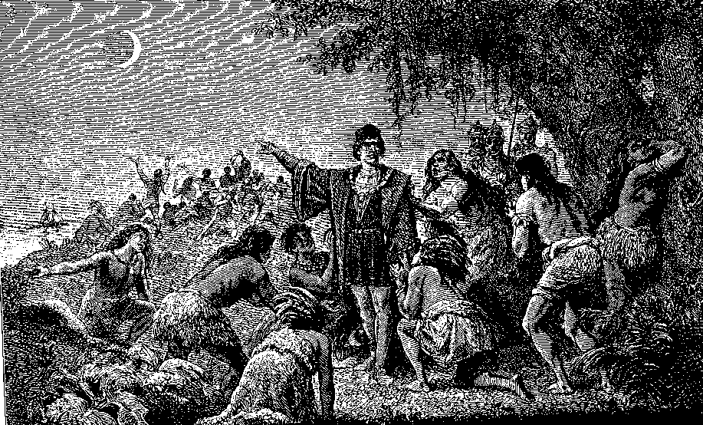
Лунное затмение
Колумб грозит караибам на о. Ямайка, что лишит их лунного света, если они не доставят ему припасов
Notes:
Колумб грозит караибам на о. Ямайка, что лишит их лунного света, если они не доставят ему припасов

Slide 20
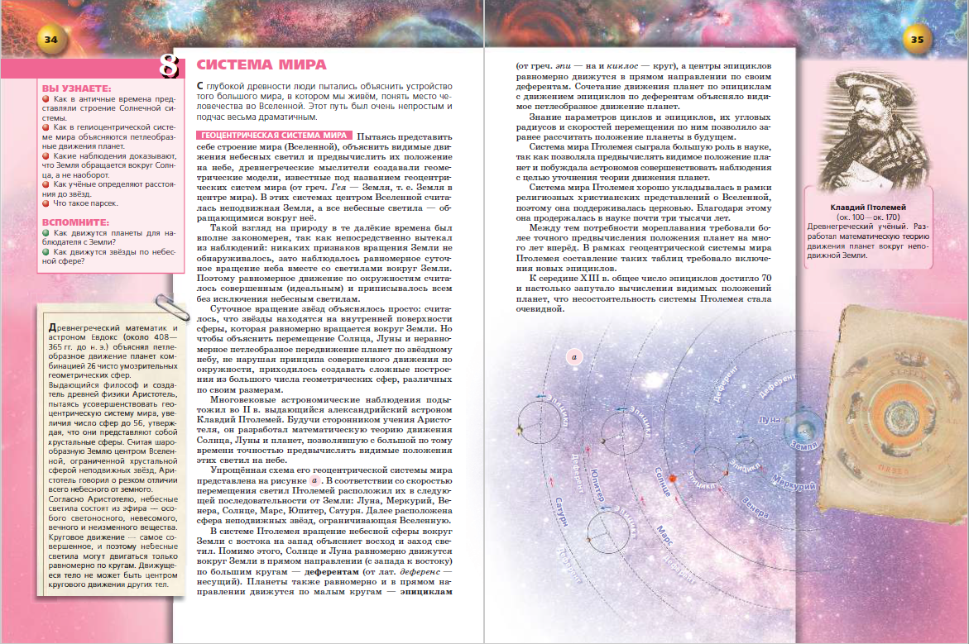
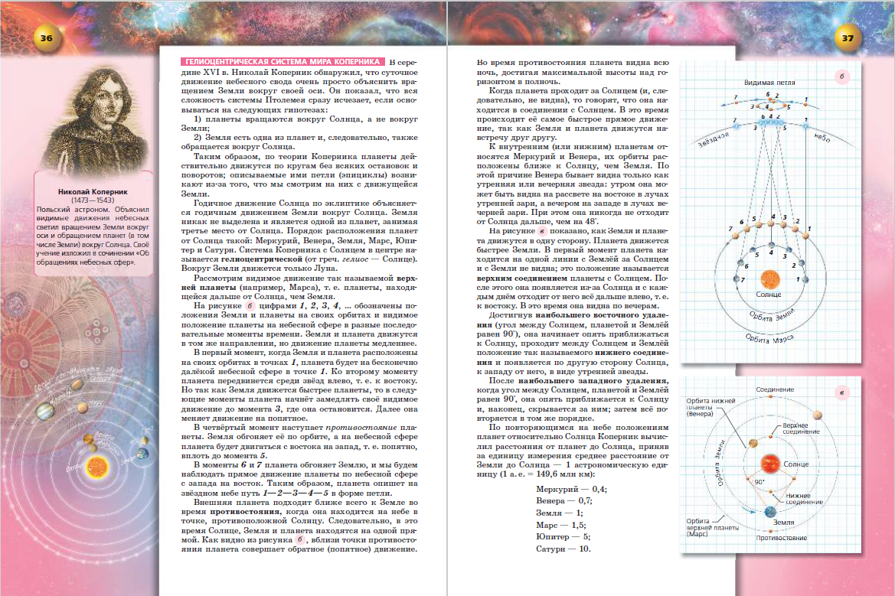
Революция в астрономии, век просвещения и преподавание астрономии
Гелиоцентрическая система мира Коперника
Notes:
Гелиоцентрическая система мира (Коперник, Бруно, Галилей, Ньютон).
Развитие математики, физики во многом определялись развитием астрономии. Восемнадцатый век вошел в историю как эпоха становления ньютоновской картины мира. В начале века вышла в свет книга Ньютона "Оптика". В конце века П.С. Лаплас опубликовал свою книгу «Изложение системы мира», благодаря которой гипотеза Ньютона о тяготении превратилась в закон природы. Этот закон был признан не только физиками и математиками, но стал известен всем образованным людям того времени
В восемнадцатом веке быстро развивалась техника изготовления телескопов. Небольшие телескопы уже не были очень дорогими и астрономическими наблюдениями занимались не только профессионалы, но и философы, поэты, врачи.

Slide 21
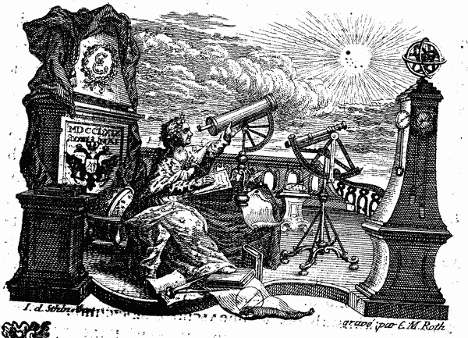
Прохождение Венеры по диску Солнца
Гравюра XVIII в. из официального отчёта Академии Наук.
Екатерина II наблюдает прохождение Венеры по диску Солнца в 1769 г.
На стеле за спиной императрицы различима дата: MDCCLXIX.

Slide 22
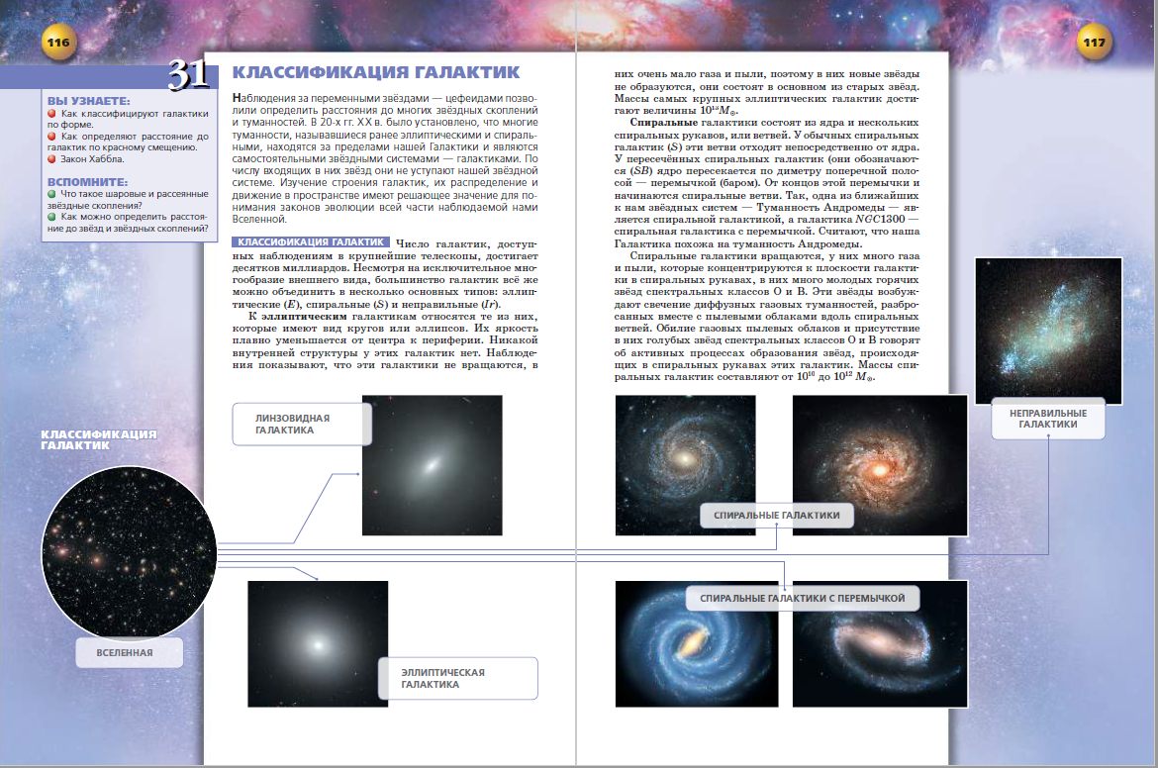
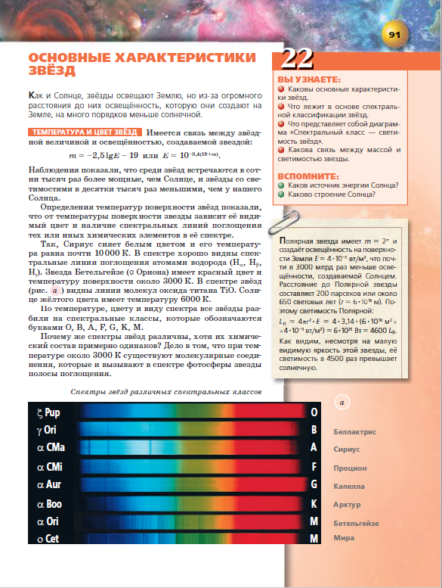
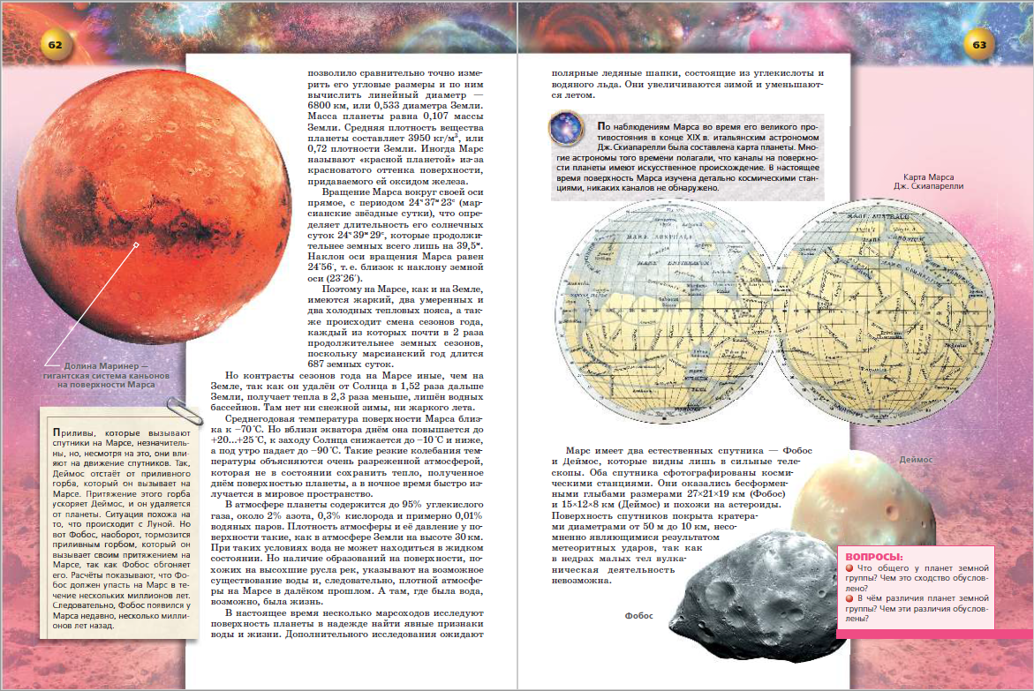
Астрономические открытия
Галактики
Звёзды
Марс
Notes:
В результате было сделано много конкретных астрономических открытий (собственные движения звезд, галактики, аберрация, Уран, шапки на полюсах Марса, звездные скопления). Эти открытия требовали объяснения, стимулируя развитие физики, химии и математики. Именно в это время, благодаря работам по небесной механике Эйлера, Клеро, Д′Аламбера, Лагранжа и Лапласа, создаются основы современной теоретической физики.
Именно, исходя из важной мировоззренческой роли астрономии, великие мыслители и просветители XVIII, закрепили за астрономией одно из важных и необходимых мест в системе образования.

Slide 23
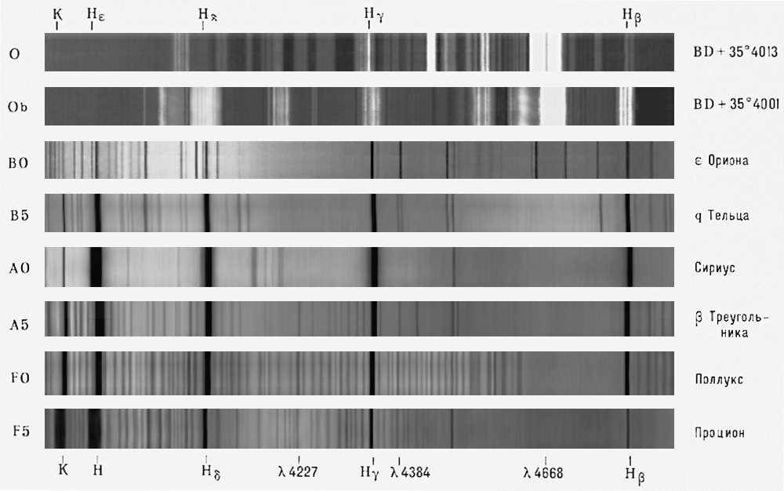
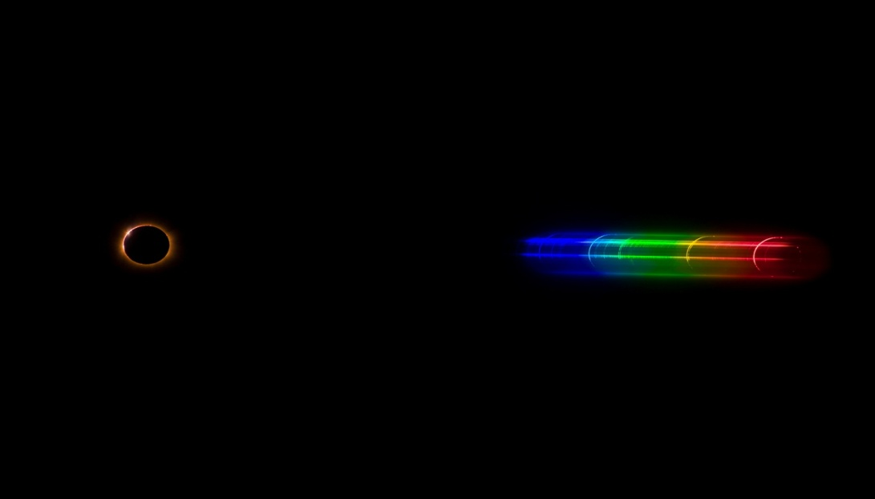
Кризис науки в конце XIX в.
К началу ХХ в. физическая картина мира казалась почти завершенной. Окрыленное успехами XVIII-XIX вв. сообщество ученых верило, что в бесконечной Вселенной происходят процессы, подчиняющиеся уже известным физическим законам. Задача науки — это решение прикладных проблем.
Линейчатый спектр звёзд?
Правда, эту спокойную картину нарушали «небольшие» астрономические проблемы: объяснение спектров звезд, проблема трех тел, строение и энергетика Солнца, аномалии в движении перигелия Меркурия, ненаблюдаемость светоносного эфира, фотометрический и гравитационный парадоксы, парадокс «тепловой смерти Вселенной».
Notes:
История науки ХХ в. повторила сюжет эпохи Возрождения. Именно попытки решения этих астрономических проблем изменили фундаментальную основу всех наук. В результате появились теория относительности, квантовая механика и теория динамического хаоса, открыты нестационарность Вселенной и ядерные источники энергии, сформулирован антропный принцип, началось освоение человеком ближнего космоса.
Развитие астрономии идёт дальше, используются новые каналы информации от небесных тел – нейтринная астрономия, гравитационно-волновая астрономия. Изучение, наблюдаемого разбегания галактик открыло новую силу всемирного отталкивания. Обнаружены планеты около других звёзд. Астрономия ставит новые проблемы перед естествознанием.
Итак, развития мировоззрения показывает, что поступательное развитие цивилизации определяется астрономическими исследованиями. Эти исследования позволяют нам прикоснуться к тайнам Вселенной. «Ощущение тайны – самое прекрасное из доступных нам переживаний. Именно это чувство стоит у колыбели истинного искусства и настоящей науки…» (А. Эйнштейн).

Slide 24
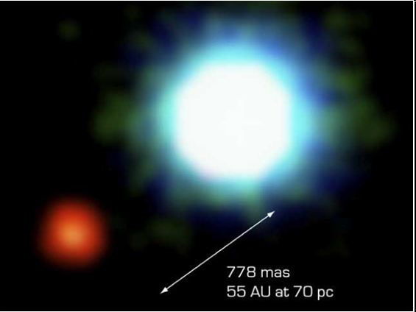
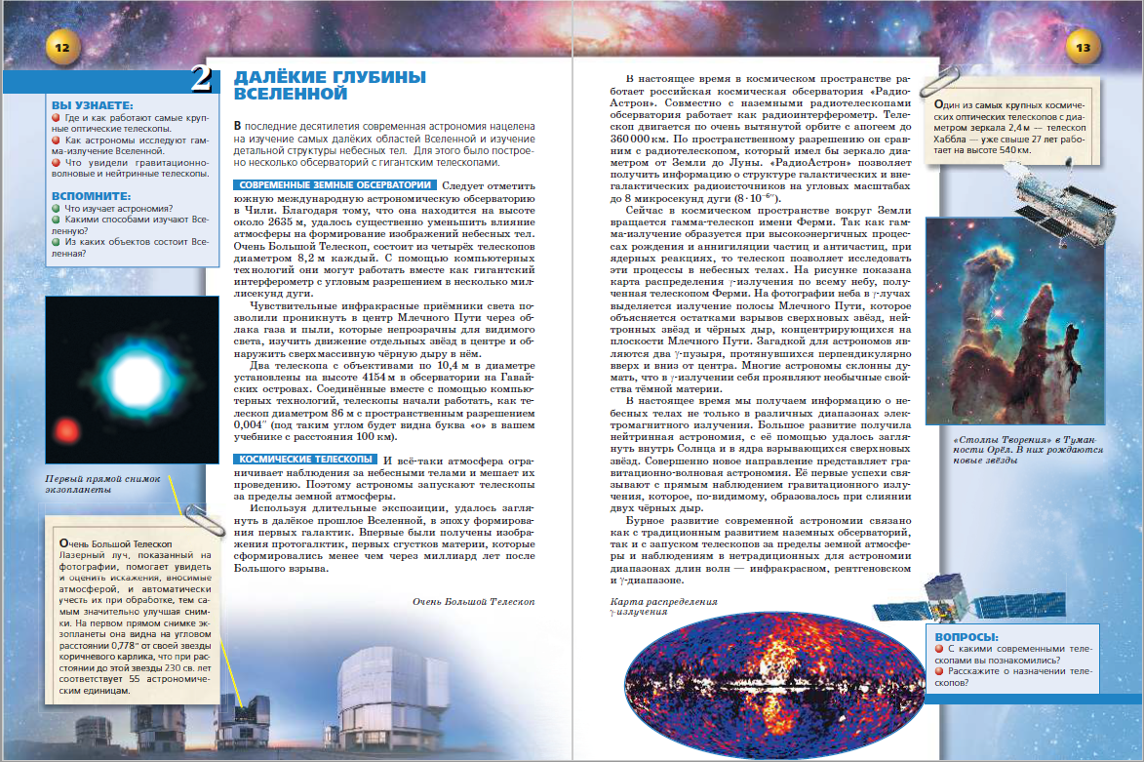
Как заглянули внутрь Солнца?
4Н →Не+2ν+ΔЕ
ΔЕ= 4,3·10⁻¹² Дж – энергия связи, которая выделяется
Через квадратный см каждую секунду проходит 7·10¹² нейтрино
Снимок получен на 8-ми метровом телескопе в Чили
Notes:
Слабый красный объект, а вовсе не яркий белый может оказаться историческим открытием. Белый объект - это наверняка звезда - коричневый карлик. Вполне возможно, что красный объект - это первое прямое изображение планеты за пределами нашей солнечной системы. Об этой интригующей возможности впервые было объявлено в прошлом году, но многие астрономы не были уверены, что "планета" не была просто звездой фона. В начале этого года, чтобы попытаться получить определенный ответ, было получено еще два изображения звездной системы 2M1207. К радости научной команды, объекты остались на том же удалении, показывая, что они гравитационно связаны. Тогда слабый красный объект 2M1207b имеет светимость в 100 раз меньше, чем белый коричневый карлик 2M1207a - это хорошо согласуется с предположением, что это планета с массой примерно в пять раз больше массы Юпитера. Открытие, которое еще требует дальнейшего подтверждения, можно рассматривать как шаг к более трудной цели получения изображений похожих на Землю планет, обращающихся вокруг далеких звезд. Это изображение было получено с помощью дающей высокое разрешение системы адаптивной оптики NaCo на 8-ми метровом очень большом телескопе Йепун в Чили.

Slide 25
Neutrino Telescope
Cosmic Rays
1.6 km
100,000 gal. tank
C₂Cl₄
Ar
Gold Mine
Ar
Argon Atom

Slide 26
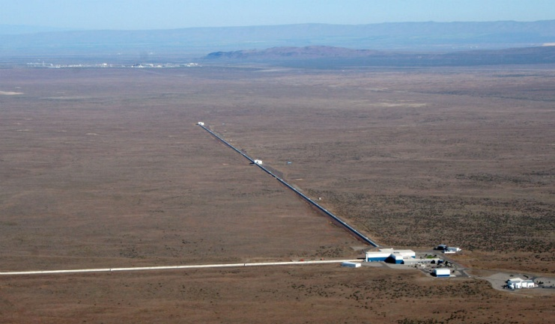
LIGO Hanford Observatory
Изменение длин плечей меньше одной десятитысячной диаметра протона (10⁻¹⁹ м) могут быть обнаружены.

Slide 27
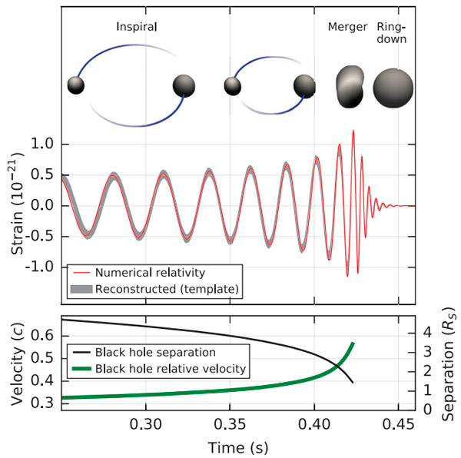
Вверху: профиль гравитационно-волнового излучения и соответствующие ему стадии слияния двух черных дыр.
Внизу: изменение эффективных орбитальных параметров пары с течением времени до момента слияния. Изображение из обсуждаемой статьи в Physical Review Letters Черные дыры в этом событии имели в 29 и 36 раз большие массы, чем масса Солнца, и событие произошло 1,3 млрд. лет назад. Примерно масса в 3 раза большая массы Солнца в доли секунды превратилась в гравитационные волны
Notes:
Гравитац. антенной может быть любая пара масс - пробных тел (или протяжённое тело) и чувствительное устройство, регистрирующее малые относит. смещения масс или вызывающие их силы. Всплеск Г. и., распространяющийся со скоростью света, несёт изменение св-в (кривизны) пространства, воздействующее на пробные тела. Амплитуда возмущений гравитац. поля, вызванных Г. и., убывает обратно пропорционально расстоянию от источника (излучателя). При расстоянии l между двумя свободными пробными телами вариации этого расстояния, вызванные всплеском Г. и. с амплитудой h, равны Dl » lh. Оптимистич. оценка для величины h в Солнечной системе в случае взрыва сверхновой на расстоянии 3 Мпк лежит в пределах (3-1).10⁻¹⁹ (при длительности всплеска ~10⁻⁴- 10⁻³ с). Более реалистич. оценка для того же случая: h~10⁻²¹ (выбор оценки зависит от неизвестной степени асимметрии взрыва сверхновой).

Slide 28
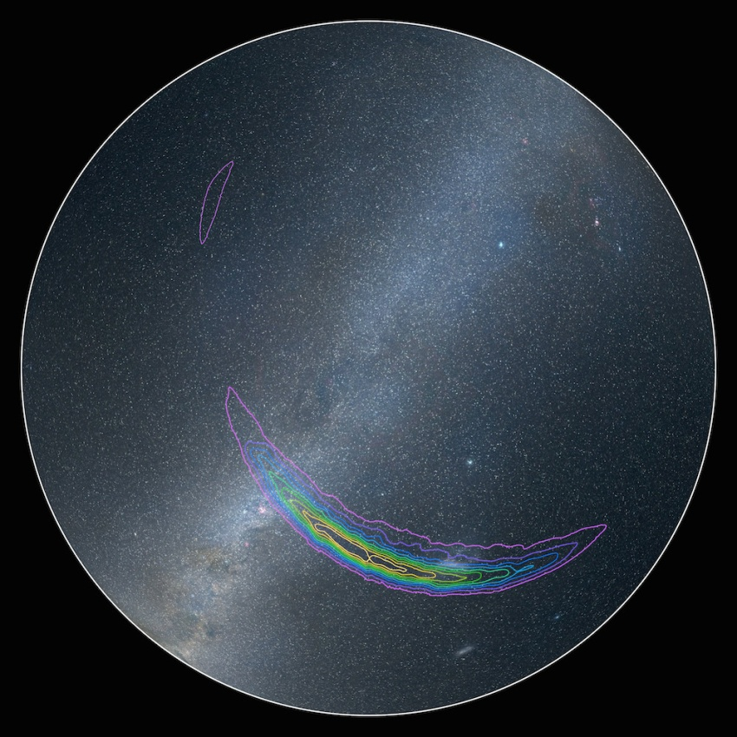

Slide 29
Список наблюдательных работ
1. Определение диаметра Солнца с помощью камеры обскура.
2. Определение высоты Солнца с помощью гномона.
3. Измерение числа пятен (числа Вольфа) и оценка периода вращения Солнца (наблюдения в телескоп).
4. Фотографирование Луны через телескоп и определение высоты гор и размеров кратеров и морей на Луне.
5. Определение широты и долготы места по измерениям высоты Солнца в полдень с помощью гномона.
    Вечерние наблюдения в телескоп
    Наблюдения осенних и зимних созвездий
    Определение продолжительности сидерического и синодического месяц по движению и фазам Луны
    Наблюдение планет, двойных звёзд, скоплений.
    Работы с подвижной картой неба.
    Работы с фотографиями небесных тел.

